Slide 2
Asamblea colectivo A y B
Puntos del día:
Tramitación Convenio Especial (Colectivo B)
MEI
Varios
Bases Máximas.
Recambios.
Sentencia subsidio mayores 52 años.

Slide 3
Tramitación Convenio Especial
(CESS)
Previgest enviará Correo electrónico.
Formulario cumplimentado, revisar los datos.
Presentar el formulario firmado ante la Tesorería de la Seguridad Social (telemáticamente a través de la web de la Seguridad Social).
Plazo 90 días a partir de la finalización de la prestación del desempleo

Slide 4
Tramitación Convenio Especial
(CESS)
Punto del formulario en el que se indica la base a cotizar
Promedio del último año cotizado: Para cotizar la misma base que en el desempleo.
Máxima: En los casos que hayan cotizado por la máxima, pueden establecer la máxima actual (Nissan no asume la diferencia).
Intermedia: En este apartado se puede indicar la base por la cual quieres cotizar. Se puede indicar las bases que establece el plan.

Slide 5
Tramitación Convenio Especial
(CESS)
Obligaciones Convenio Especial tramitado
Enviar a Previgest:
Copia del Convenio Especial resuelto por la Tesorería
Copia de los justificantes que se pagan en concepto de Convenio Especial
Otras recomendaciones:
Permanecer como demandante de empleo hasta la edad de jubilación.
En caso de querer mantener la misma Base de Cotización, se debe comunicar a la Tesorería cada año y siempre antes del 1 de octubre.

Slide 6
MEI
(Mecanismo de Equidad Intergeneracional)
¿Qué es el MEI?
Ha comenzado a implantarse a partir de este 2023, y se extenderá hasta el año 2032.
Se trata del Mecanismo de Equidad Intergeneracional (MEI) y se incluye como medida del proyecto de ley de garantía del poder adquisitivo de las pensiones y de otras medidas de refuerzo de la sostenibilidad del sistema.
Sustituye al anterior Factor de Sostenibilidad de 2013.

Slide 7
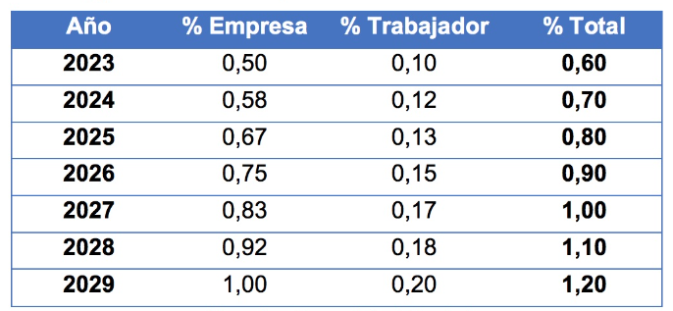
MEI
(Mecanismo de Equidad Intergeneracional)
La cotización finalista del Mecanismo de Equidad Intergeneracional prevista en el artículo 127 bis tendrá efectos desde el 1 de enero de 2023 hasta el 31 de diciembre de 2050, con arreglo a la siguiente escala:

Slide 8
VARIOS
Bases máximas:
Base máxima 2021: 4.070,10€
Base máxima 2022: 4.139,40€
Se reclama la obligación por parte de la empresa de cotizar por la base máxima en el momento de la salida que es mitad de enero de 2022.
Esta reclamación afecta únicamente a las personas que en un periodo de 5 años han cotizado por bases máximas en al menos 24 meses.

